Slide 1
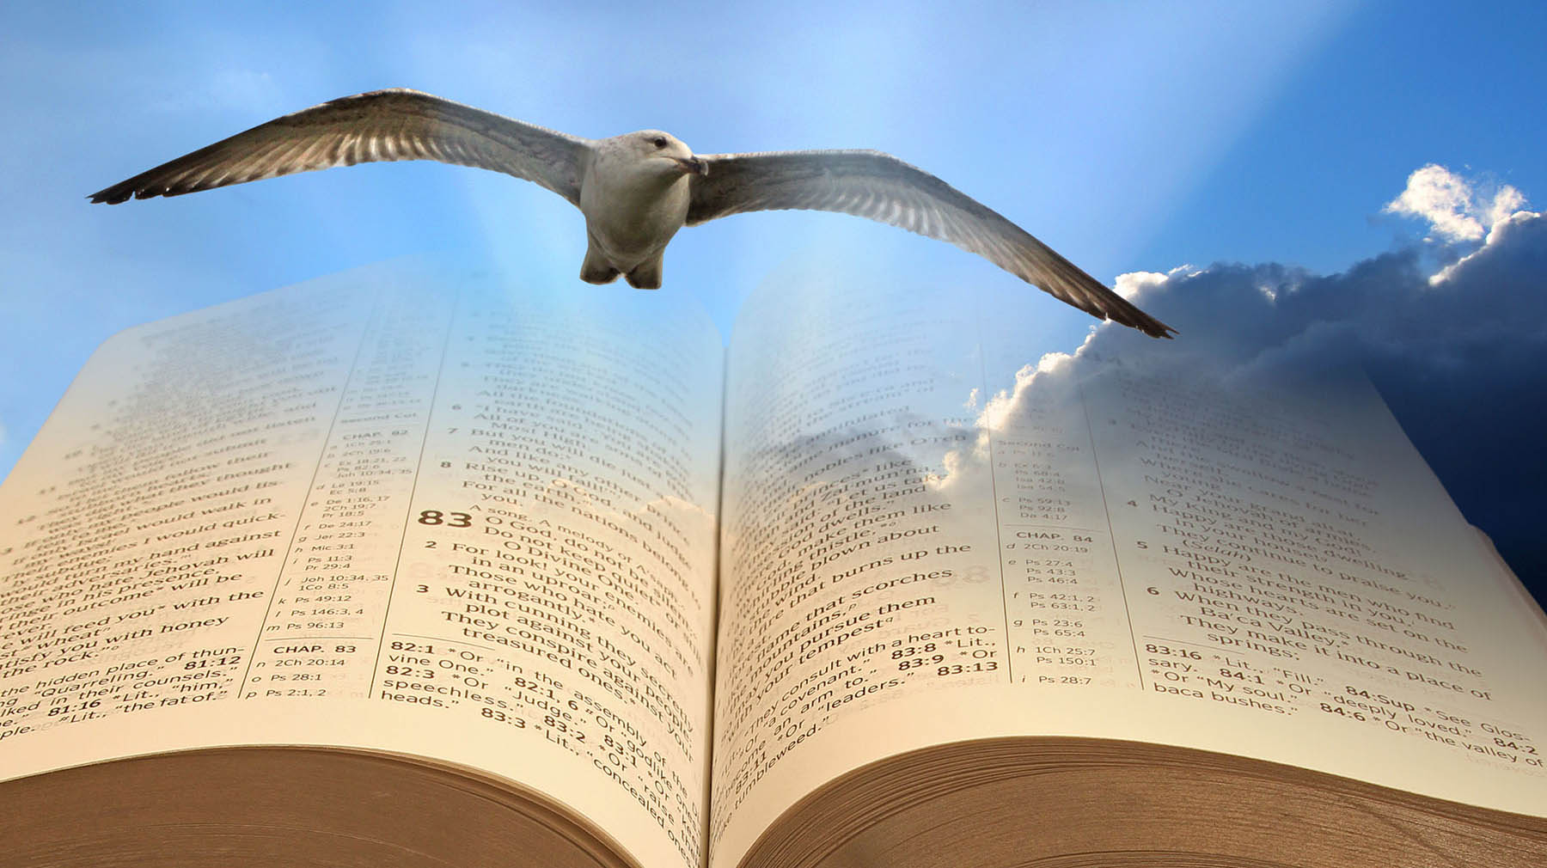
Co říká Bible o svobodě?

Slide 2
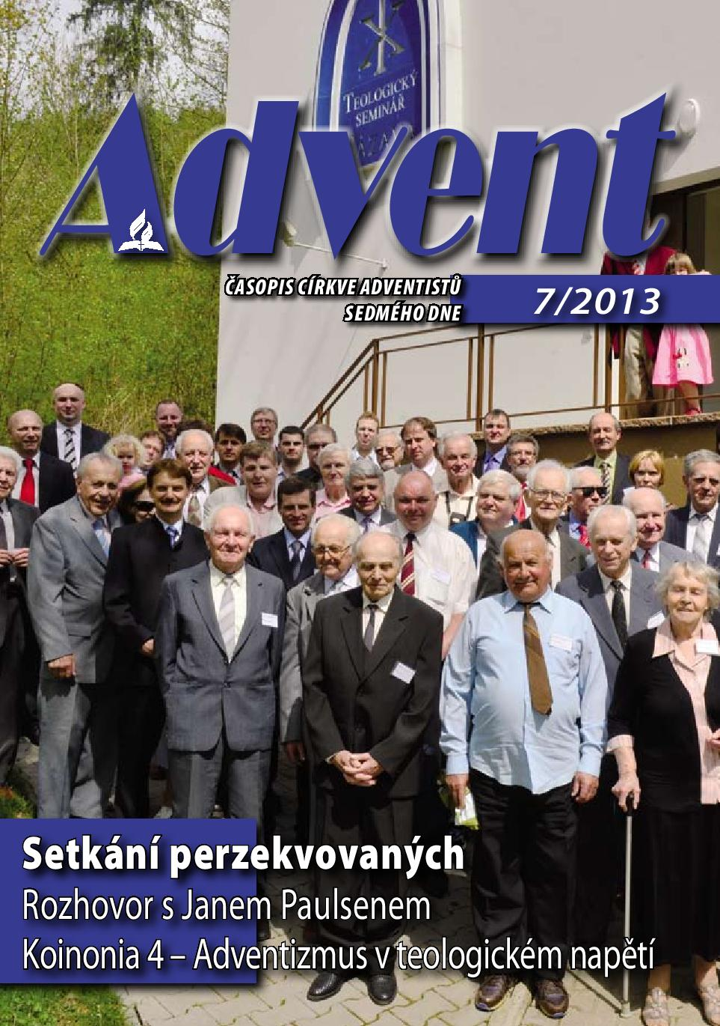
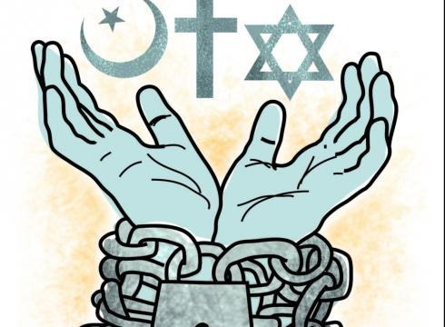
Co říká Bible o svobodě?
Den náboženské svobody

Slide 3
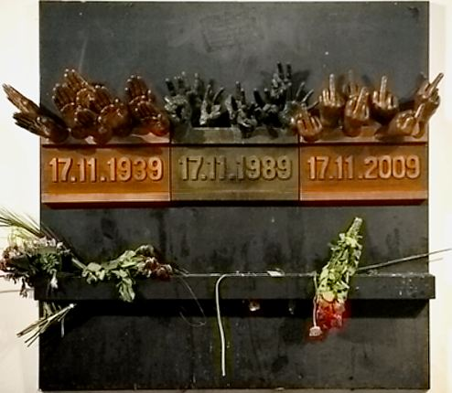
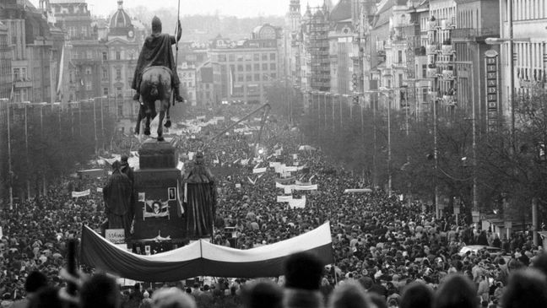
Co říká Bible o svobodě?
17. listopad je označen jako Den boje za svobodu a demokracii
Co znamená pro vás svoboda?

Slide 4
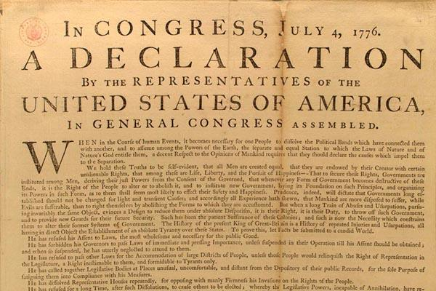
Co říká Bible o svobodě?
Pokládáme za samozřejmé pravdy,
že všichni lidé jsou stvořeni sobě rovni, že jsou obdařeni svým Stvořitelem určitými nezcizitelnými právy,
že mezi tato práva náleží život, svoboda a sledování osobního štěstí.

Slide 5
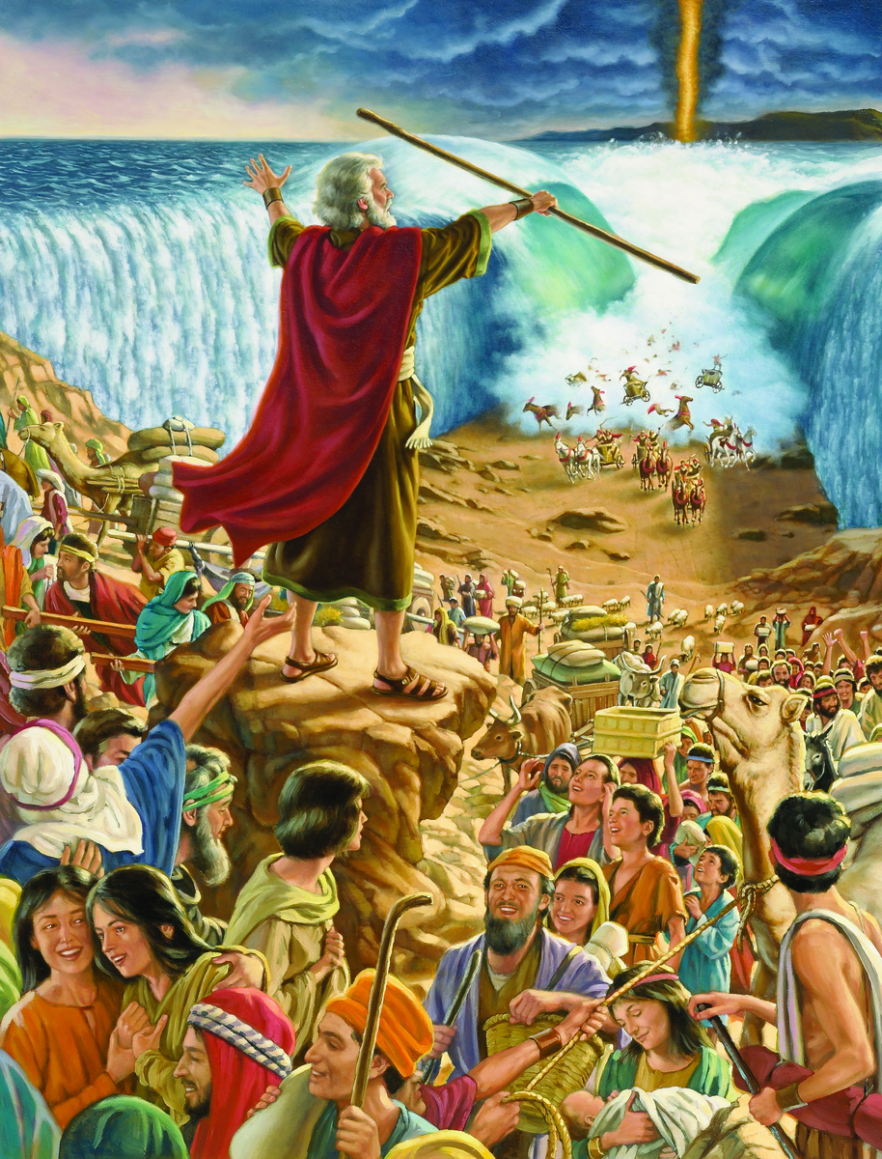
Co říká Bible o svobodě?
Lidé touží a hledají svobodu již tisíce let – Žalm 77, 15-17
„Ty jsi ten Bůh, jenž činí divy,
svět máš pevně ve svých rukou. Zachránils Jákoba a syny Josefovy, vlastní rukou jsi vyvedl svůj rod. Moře jsi rozdělil
a spoutal vody, kdo druhý by to takhle dokázal?“ (SNC)
Otázka po svobodě je téma, které prochází Biblí od Genesis po knihu Zjevení.

Slide 6
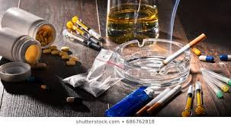
Co říká Bible o svobodě?
Dnes mnoho lidí žije v duchovním otroctví, aniž si to uvědomují.
Honí se za falešnými bohy peněz, úspěchu, osobního pohodlí a romantické lásky – pouze jen proto, aby znovu zjistili, že tyto věci nemohou zaplnit stávající duchovní prázdnotu.

Slide 7
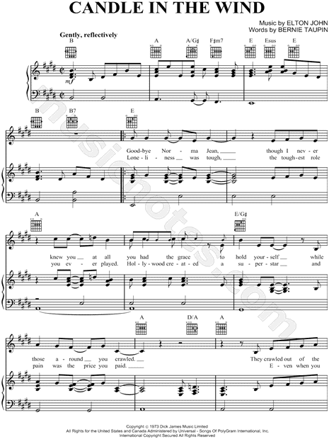
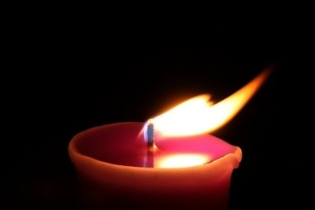
Co říká Bible o svobodě?
Refrén „A zdá se mi, že jsi žila svůj život, jako svíčka ve větru.“
Bez pravé svobody je lidský život vskutku podoben svíčce ve větru. Co dělat, aby náš život měl rozměr skutečné svobody?

Slide 8
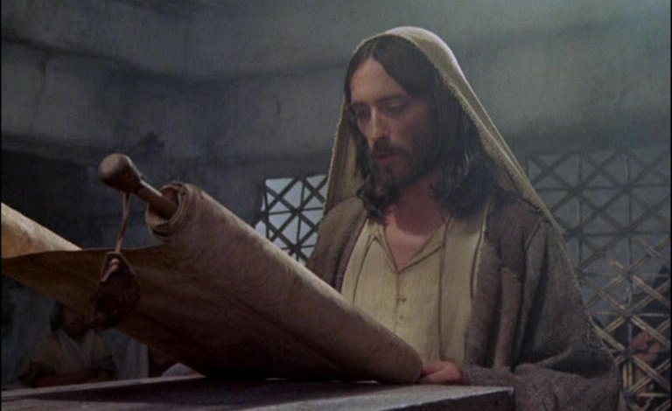
Co říká Bible o svobodě?
Boží odpověď na ztrátu naší svobody je vždy a stále Ježíš Kristus –
„Podali mu knihu proroka Izaiáše, a když ji otevřel, nalezl místo, kde bylo napsáno:
Duch Hospodinův je nade mnou, neboť mě pomazal nést evangelium chudým. Poslal mě vyhlásit propuštění zajatým a prohlédnutí slepým, propustit soužené na svobodu a vyhlásit léto Hospodinovy milosti.
Potom knihu zavřel, vrátil ji sluhovi a posadil se. Oči všech v synagoze byly upřeny na něj. Začal jim vysvětlovat: Dnes se toto Písmo naplnilo, když jste je slyšeli.“ (Luk 4, 17-21; B21)

Slide 9
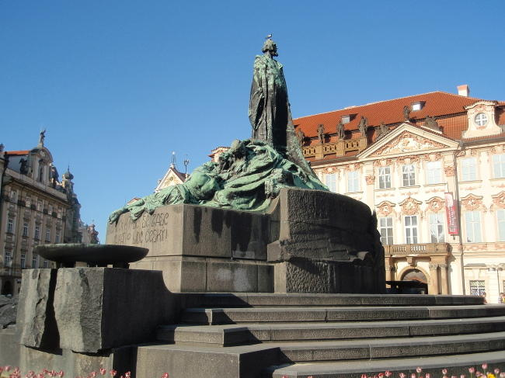
Co říká Bible o svobodě?
Listopad – prosinec 1989

Slide 11
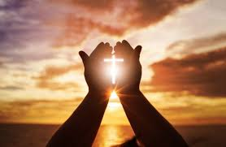
Co říká Bible o svobodě?
Ježíš přišel, aby nás vysvobodil ze smrti, hříchu a všeho, co nás zotročuje – Jan 3,16
„Neboť Bůh tak miloval svět, že dal svého jediného Syna, aby žádný, kdo v něho věří, nezahynul, ale měl život věčný.“
Ježíš Kristus, který nás zachránil z otroctví hříchu, a nabízí nám pravou svobodu - život nyní i jednou potom ve věčném domově.

Slide 12
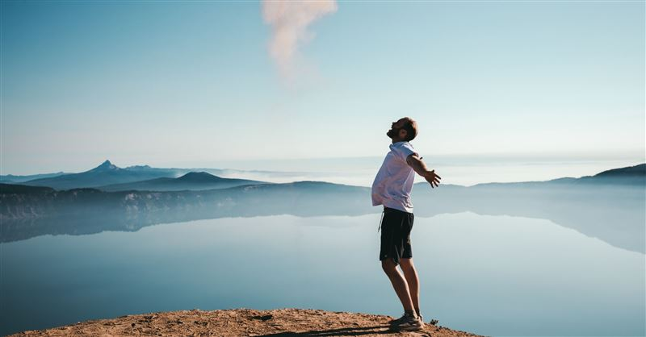
Co říká Bible o svobodě?
„Poznáte pravdu a pravda vás učiní svobodnými“
„Když vás Syn osvobodí, budete skutečně svobodni“
Jan 8,32.36

Slide 13
Co říká Bible o svobodě?
Bůh nám poskytuje svobodu, abychom si zvolili sami svou vlastní cestu.
„Křesťanství – to není žádný seznam „smíš – nesmíš“. Nic nám není zakázáno, ne všechno nám však prospívá. Ke všemu smíme přistupovat svobodně – ale ne tak, aby nás to nakonec ovládlo.“ 1 K 6,12 (SNC)
„Možnost pochybovat nám Bůh nevzal. Naše víra stojí na dobrých důvodech, nikoli však na nezvratných důkazech. Kdo chce pochybovat, má pro to prostor. Naopak lidé, kteří chtějí skutečně poznat pravdu, najdou dostatek dobrých důvodů, aby mohli věřit. Svou víru mohou postavit na Bibli.“ (Cesta ke Kristu str. 119)

Slide 14
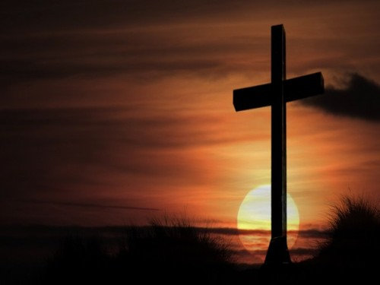
Co říká Bible o svobodě?
„Vždyť on nás vysvobodil z moci tmy a uvedl do světla, kde vládne jeho milovaný Syn“ (Kol 1,13)

Slide 15
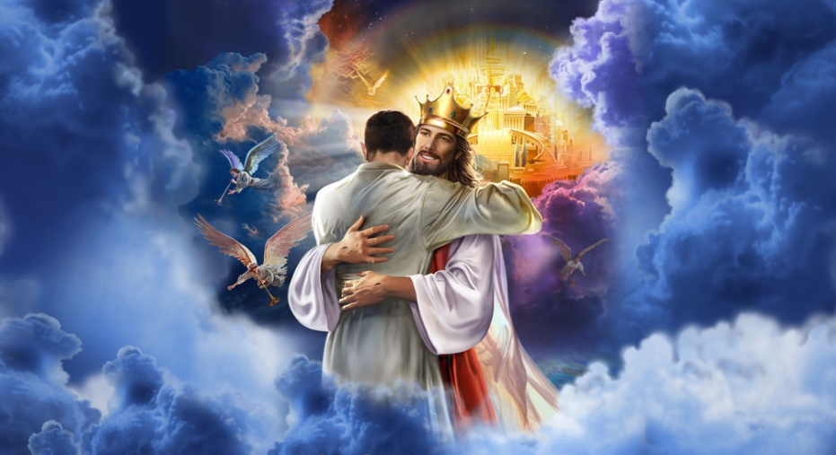
Navždy svobodni s Ježíšem
„Svým věrným dá Bůh svobodu a slávu a ostatnímu stvoření vrátí neporušenost.“
Ř 8,21

